Slide 1
Организация системы наставничества (из опыта работы ПК №4 СПб)
Вакуленко Любовь Сергеевна,
кандидат педагогических наук, доцент,
методист, преподаватель ГБПОУ "Педагогический колледж № 4
Санкт-Петербурга"

Slide 2
Из прежнего опыта работы
https://doshped.ru/upload/iblock/b50/b50e82512f37ba5b4ca8df280bf15531.pdf
Дошкольная педагогика. 2018. № 1. С.56-60

Slide 3
Корпоративное обучение
«внутренняя школа»
«внешняя школа»
советы и рекомендации наставника на своем рабочем месте, индивидуальный способ обучения, передача личного опыта и наблюдений
обучение в формате тренингов, семинаров или лекций, проводимых собственными или приглашенными специалистами

Slide 4
В каких случаях нужен наставник?
Традиционная трактовка: Наставничество предполагает индивидуальную работу с молодыми (до 30 лет) и начинающими (после 30 лет) педагогическими работниками, не имеющими трудового стажа педагогической деятельности в ОО или имеющими трудовой стаж не более 3 лет.
Опыт ПК №4 СПб: помимо молодых специалистов, наставник нужен преподавателям, не имеющим опыта (преподавания конкретной дисциплины, деятельности в определенной области).

Slide 5
Положительные стороны наставничества
Для администрации | Для стажера | Для наставника
Позволяет практически «воспитывать» кадры со специфическими знаниями и навыками, актуальными в данный момент и с учетом контингента обучающихся и специфика преподаваемой дисциплины. | Возможность получить поддержку опытного сотрудника, укрепить уверенность в собственной состоятельности и профессиональной компетентности | Позволяет передать свой педагогический опыт, поделиться персональными приемами непосредственно с начинающим (или не умеющим опыта преподавания дисциплины) специалистом + баллы к аттестации

Slide 6
Показатели эффективности работы наставника
своевременное и качественное выполнение поставленных перед молодым педагогом в период наставничества задач.

Slide 7
Критерии к отбору наставника
является профессионалом в педагогической деятельности;
обладает коммуникативными навыками и гибкостью в общении;
имеет стабильные показатели в работе,, стаж педагогической работы не менее 3 лет; первую или высшую квалификационную категорию;
желает стать наставником.

Slide 8
Как подбирается наставник?
Вопрос решается между педагогами самостоятельно.
По рекомендации методической службы колледжа.

Slide 9
Основные задачи педагогического наставничества:
ускорение процесса обучения основным навыкам ведения профессиональной деятельности;
адаптация к корпоративной культуре, усвоение традиций и правил поведения в данном учреждении;
развитие способности самостоятельно и качественно выполнять возложенные задачи по занимаемой должности, сознательно и творчески относиться к выполнению обязанностей;
привитие начинающим педагогическим работникам интереса к педагогической деятельности и закрепление их в ОО.

Slide 10
Тематика наставничества (примеры)
Методическое сопровождение в реализации дисциплины ОД.07 Обществознание
Методическое сопровождение в реализации МДК 01.04 ТОНКМ с методикой преподавания
Специфика подготовки методических материалов для студентов по дисциплинам общеобразовательного цикла в условиях дистанционного обучения.
Знакомство с деятельностью классного руководителя (куратора)
Организация и проведение педагогической практики по специальности «Дошкольное образование»
Внеклассная работа на уроках литературы со студентами 1 курса

Slide 11
Документы
План наставника
Приказ о наставничестве
График открытых мероприятий на учебный год
Отчет о посещении открытого мероприятия
Отчеты наставника и стажера

Slide 13
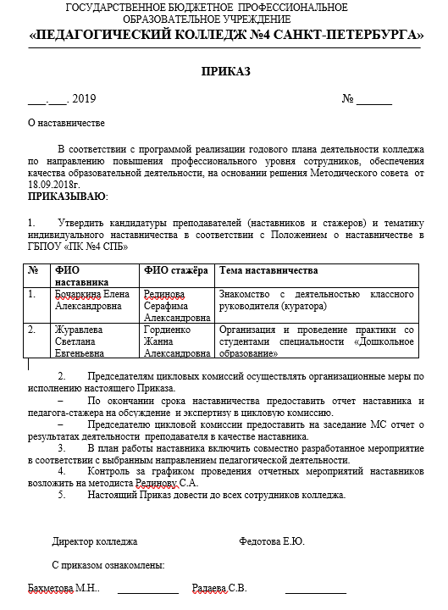

Slide 14
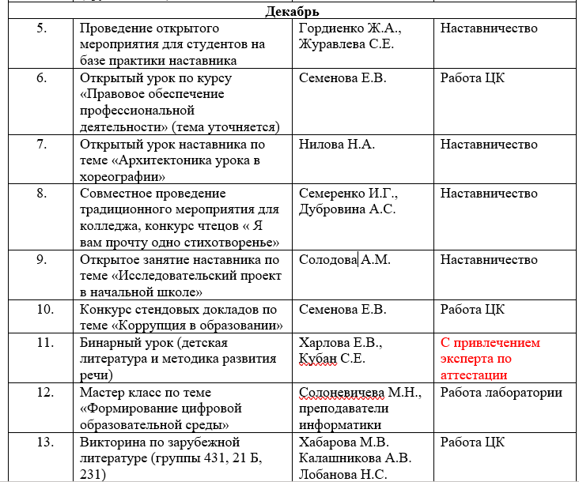

Slide 16
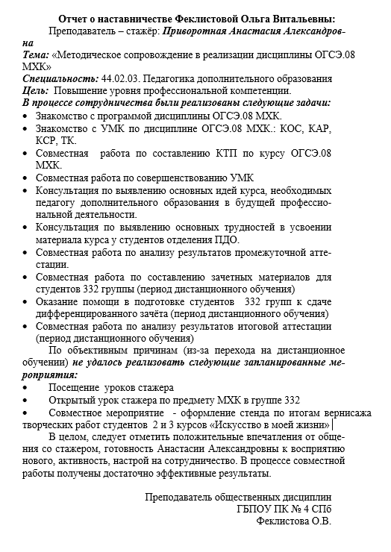

Slide 17
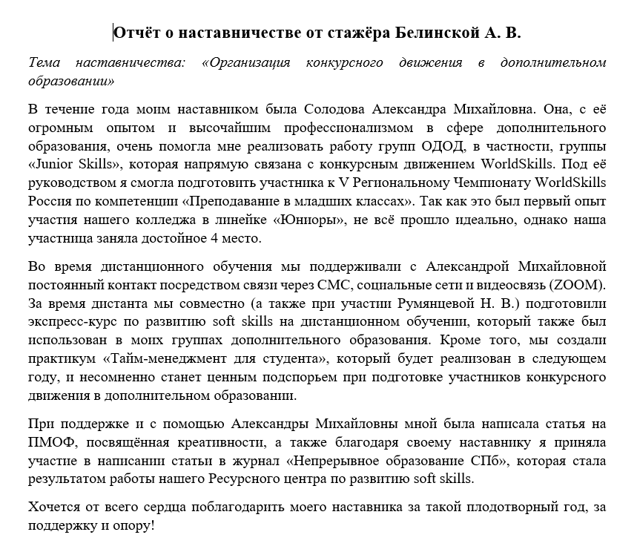

Slide 18
Вывод
В коллективе, где грамотно построена система наставничества, есть поощрение взаимопомощи, творческих начинаний, начинающий педагог быстро и безболезненно адаптируется к новым условиям работы.

